Slide 1

4
3
2
مراجعة
الدرس 12
الدرس 11
الدرس 10
الدرس 9

Slide 2






أيقونات توجيهية
توجيهات الأستاذ(ة)
تعيين تلميذ للإجابة
المرور بين الصفوف
عرض فيديو
المرور للشريحة الموالية بعد عرض الفيديو
العمل في ثنائيات

Slide 3
برمجة الأسبوع الثاني
(ة)خاص بالأستاذ
الدرس 6
الدرس 5
الدرس 1
القسمة (2)
القسمة (1)
اَلأَعدادُ مِن 0 إِلى 999 (مراجعة المستلزمات)
الدرس 8
الدرس 7
حل المسائل –قيمة الجزء-
القسمة. (3)
المراجعة
مراجعة دروس الأسبوع 2

Slide 4
تدابير حصة مراجعة دروس الأسبوع
(ة)خاص بالأستاذ
مراجعة كل درس تتم عبر المراحل التالية :
رائز التحقق من الهدف الرئيسي للدرس
احتساب نسبة التحكم
أكبر من 80%
أقل من 80%
المرور مباشرة للتدرب على الكراسة
إعادة عرض شريط النمذجة
إنجاز نشاط مراجعة الدرس على الكراسة

Slide 5
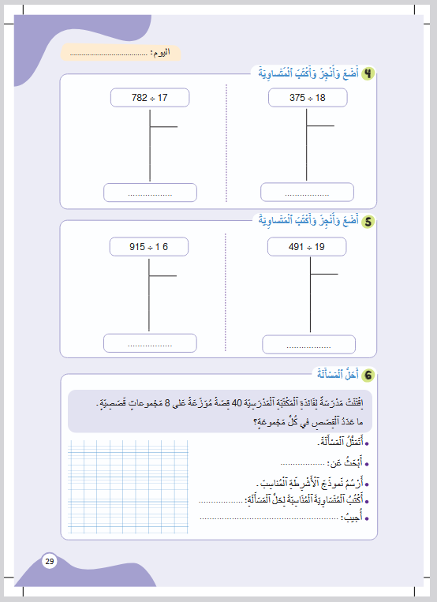
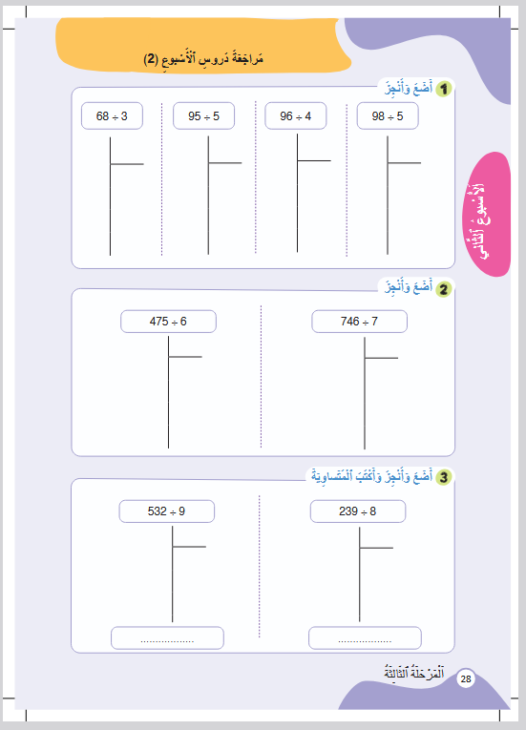
درس اليوم
مُراجَعَةُ وَتَثْبيتُ دُروسِ الْأُسْبوعِ 2
(ة)خاص بالأستاذ

Slide 6

(ة)خاص بالأستاذ
مراحل الدرس
1
افتتاح الدرس
1
5
1
2
  أنشطة المراجعة
45
1
6
اختتام الدرس
1
5

Slide 7
عند نهاية الحصة
(ة)خاص بالأستاذ
على الأقل 80% من المتعلمين سيكونون قادرين على:
حِسَابِ خارِجِ قِسْمَةِ عَدَدٍ مِنْ رَقْمَينِ عَلى عَدَدٍ مِنْ رَقْمٍ وَاحِدٍ.
حِسَابٍ خارِجِ قِسْمَةِ عَدَدٍ مِنْ ثَلاثِ أَرْقَامٍ عَلى عَدَدٍ مِنْ رَقْمِ وَاحِدٍ.
حِسَابِ خارِجِ قِسْمَةِ عَدَدٍ مِنْ ثَلاثِ أَرْقَامٍ عَلى عَدَدٍ مِنْ رَقْمِينِ .
حَلِّ مَسائِل وَضْعِيَاتِ الْقِسَمَةِ.

Slide 8

(ة)خاص بالأستاذ
افتتاح الدرس
1
الحساب الذهني

Slide 9




مرحباً سنتابع درسا جديدا مع مجد وندى

Slide 10

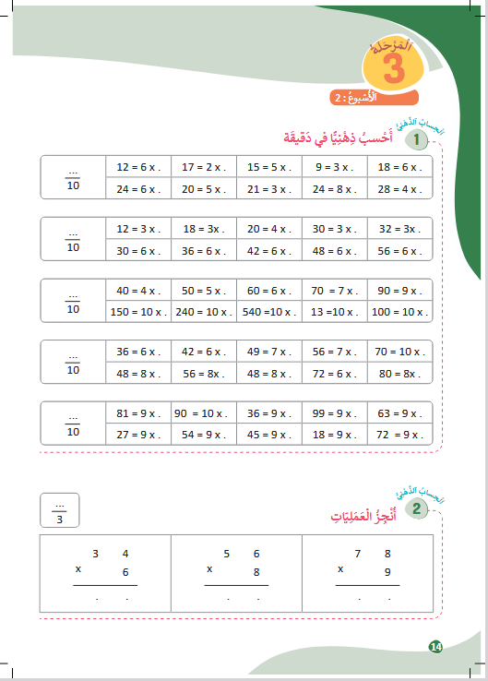

سنبدأ بالحساب الذهني. خذوا كراسات الحساب الذهني الصفحة 14

Slide 11

لديكم دقيقة واحدة لإنجاز هذه العمليات. دوّنوا النتيجة على كراساتكم.
81 = 9 x …..
مِثالٌ :
9
اُكْتُبوا على كُرّاساتِكُمْ:

Slide 12
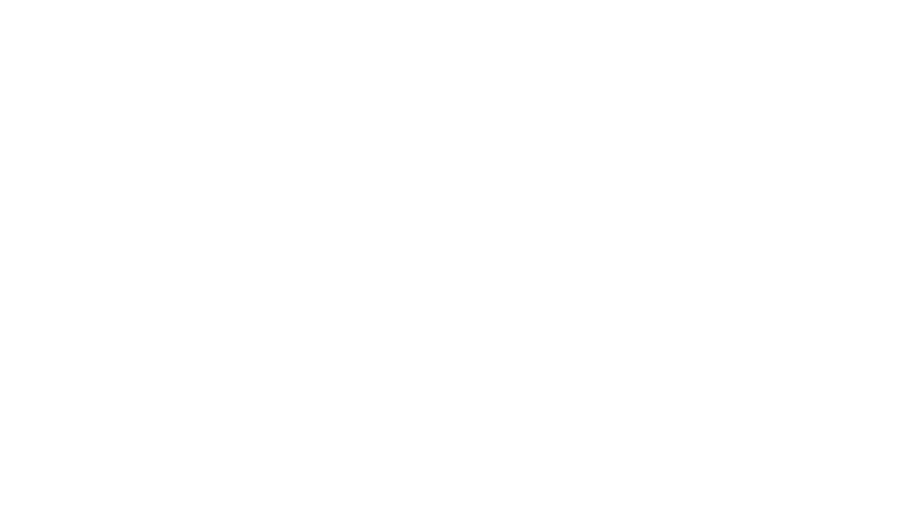
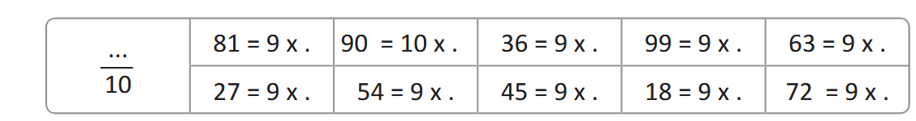
عرض فيديو الحساب الذهني
1

Slide 13
صححوا في دقيقة.
1
9 9 4 11 7
3 6 5 3 8

Slide 14
(ة)خاص بالأستاذ
أنشطة المراجعة
2
حِسَابُ خارِجَ قِسْمَةٍ عَدَدِ مِنْ رَقْمَينِ عَلى عَدَدِ مِنْ رَقْمِ وَاحِدِ.
1

Slide 15

خذوا الألواح.

Slide 16
على ألواحكم، ضعوا وأنجزوا العملية .
.
75 ÷ 5

Slide 17
ارفعوا الالواح

Slide 18

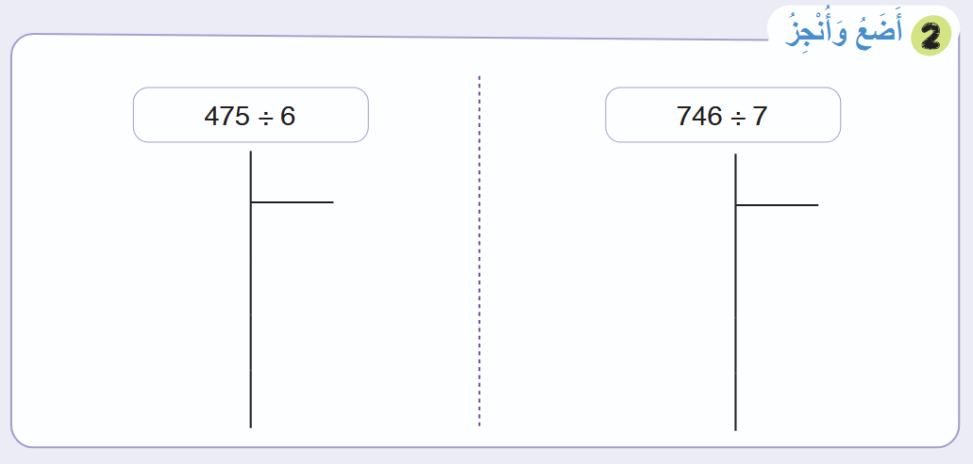
صححوا.
7 5
5
- 5
2 5
- 2 5
0 0
1 5

Slide 19

في حالة ما إذا كانت نسبة التحكم تقل عن 80% يعيد الأستاذ النمذجة .

Slide 20
خذوا الكراسة، الصفحة 28.

Slide 21
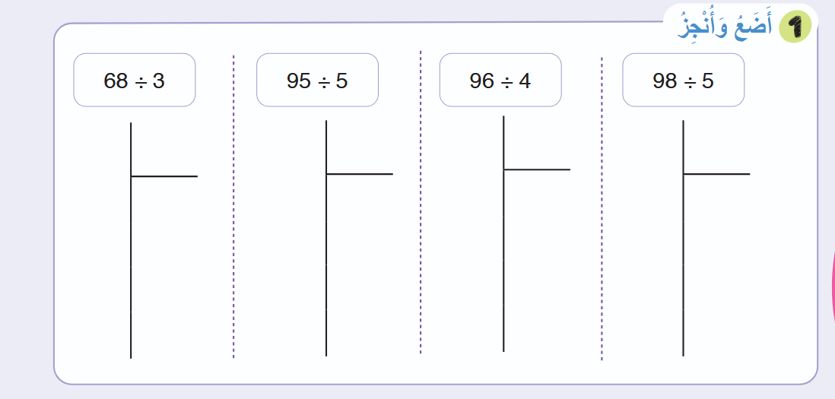

لديكم 5 دقائق للإنجاز، سأمر بين الصفوف لمساعدتكم.
5

Slide 22
صححوا، لديكم دقيقة واحدة.
1
9 6
4
9 8
9 5
5
6 8
5
3
24
- 5
4 5
-4 5
0 0
- 8
1 6
-1 6
0 0
19
22
19
- 5
4 8
-4 5
0 3
- 6
0 8
- 6
2

Slide 23
(ة)خاص بالأستاذ
أنشطة المراجعة
2
حِسَابُ خارِجِ قِسْمَةِ عَدَدٍ مِنْ ثَلاثِ أَرْقَامٍ عَلى عَدَدٍ مِنْ رَقْمِ وَاحِدِ.
1

Slide 24
خذوا الألواح.

Slide 25
على ألواحكم ضعوا وأنجزوا العملية
126 ÷ 4

Slide 26
ارفعوا الالواح

Slide 27
صححوا.
126 ÷ 4
1 2 6
4
- 1 2
0 0 6
- 4
2
3 1

Slide 28
في حالة ما إذا كانت نسبة التحكم تقل عن 80% يعيد الأستاذ النمذجة .

Slide 29
خذوا الكراسة، الصفحة28 .

Slide 30
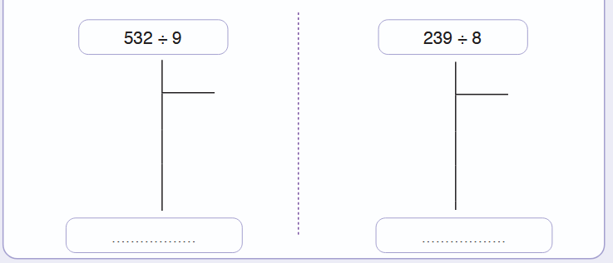
لديكم 5 دقائق للإنجاز، سأمر بين الصفوف لمساعدتكم.
5

Slide 31
صححوا، لديكم دقيقة واحدة.
1
4 7 5
6
7 4 6
7
79
- 7
0 4
- 0
4 6
- 4 2
0 4
- 4 2
0 5 5
- 5 4
0 1
106
475 =) 6 x 79 ( + 1
746 =) 7 x 106 ( + 4
5 3 2
9
2 3 9
8
59
- 1 6
0 7 9
- 7 2
0 7
- 4 5
0 8 2
- 8 1
0 1
29
532=) 9 x 59 ( + 1
239 =) 8 x 29 ( + 7

Slide 32
(ة)خاص بالأستاذ
أنشطة المراجعة
2
حِسَاب خارِجَ قِسْمَةِ عَدَدٍ مِنْ ثَلاثِ أَرْقَامٍ عَلى عَدَدِ مِنْ رَقْمِينِ .
1

Slide 33
خذوا الألواح.

Slide 34
على ألواحكم ضعوا وأنجزوا العملية
378 ÷ 12

Slide 35
ارفعوا الالواح

Slide 36
صححوا،.
378 ÷ 12
3 7 8
12
- 3 6
0 1 8
- 1 2
0 6
3 1

Slide 37
في حالة ما إذا كانت نسبة التحكم تقل عن 80% يعيد الأستاذ النمذجة .

Slide 38
خذوا الكراسة، الصفحة29 .

Slide 39
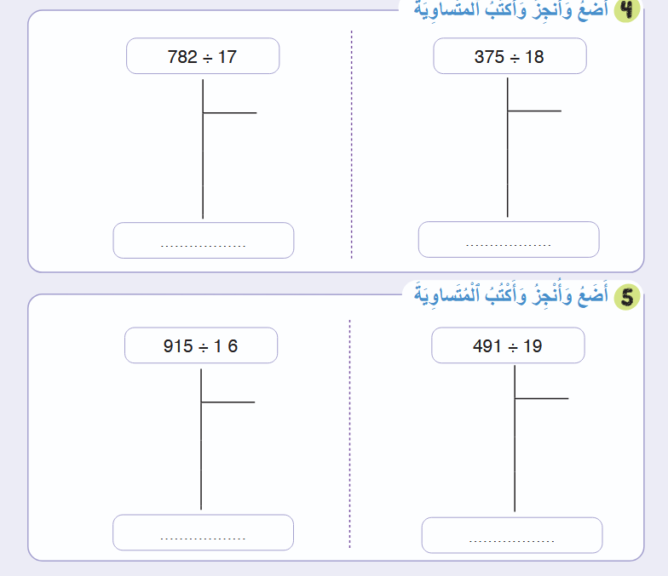
لديكم 5 دقائق لحل هذه المسألة، سأمر بين الصفوف لمساعدتكم.
5

Slide 40
2
صححوا، لديكم دقيقتان.
7 82
17
3 7 5
18
- 6 8
1 0 2
-1 0 2
0 0 0
- 3 6
0 1 5
- 0 0
1 5
4 6
2 0
782=) 17 x 46(+0
375=) 18 x 20 ( + 15
9 1 5
16
4 9 1
19
- 8 0
1 1 5
-1 1 2
0 0 3
57
- 3 8
11 1
- 9 5
0 1 6
2 5
915=) 16 x 57 ( + 3
491=) 19 x 25 ( + 17

Slide 41
(ة)خاص بالأستاذ
أنشطة المراجعة
2
حَلُّ مَسائِل وَضْعِيَات الْقِسَمَة.
1

Slide 42

خذوا دفاتر البحث.

Slide 43

قوموا بحل المسألة التالية، لديكم 5 دقائق.
5
رَتَّبَ نَادٍ رِيَاضِيٌّ 126 كُرَةً صَغِيرَةً فِي 9 صَنَادِيقَ مُتَسَاوِيَةٍ .
مَا عَدَدُ الْكُرَاتِ فِي كُلِّ صُنْدُوقٍ ؟

Slide 44
صححوا. من يتحقق من عملية القسمة.
يحتسب الأستاذ نسبة التحكم.
رَتَّبَ نَادٍ رِيَاضِيٌّ 126 كُرَةً صَغِيرَةً فِي 9 صَنَادِيقَ مُتَسَاوِيَةٍ . مَا عَدَدُ الْكُرَاتِ فِي كُلِّ صُنْدُوقٍ ؟
126
?
?
126 ÷ 9 = 14
9 صَناديقَ
عَدَدُ الْكُراتِ في كُلِّ صُنِدوقٍ: 14 كُراتٍ .

Slide 45
في حالة ما إذا كانت نسبة التحكم تقل عن 80% يعيد الأستاذ النمذجة .

Slide 46
خذوا الكراسة، الصفحة29 .

Slide 47
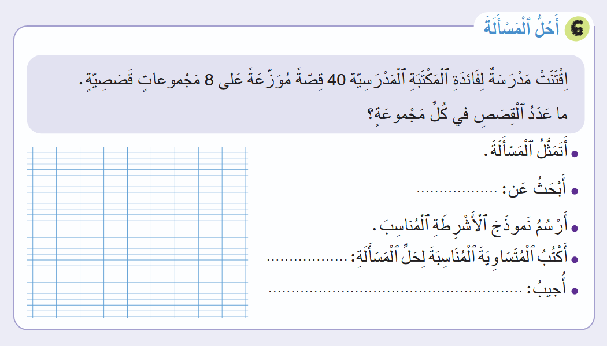

لديكم 5 دقائق لحل هذه المسألة، سأمر بين الصفوف لمساعدتكم.
5

Slide 48
صححوا، لديكم دقيقتان.
2
عَدَدِ الْقِصَصِ
144
?
?
144 ÷ 8 = 18
عَدَدُ الْقِصَصِ في كُلِّ مَجْموعَةٍ: 5 قِصَصٍ .
8 مَجْموعاتٍ

Slide 49
(ة)خاص بالأستاذ
اختتام الدرس
6

Slide 50
انتبهوا جيدا! أكملوا في المنزل الأنشطة التي لم نقم بإنجازها في الصفحتين 28 و 29.

Slide 51


إلى اللقاء. في الحصة القادمة، سنقوم بتصحيح الأنشطة المنجزة في المنزل.

Slide 52

(ة)خاص بالأستاذ
بناء على إنجازات المتعلمين خلال الممارسة المستقلة
ما تقديرك لنسبة التحكم في هدف الدرس؟
تسجل النسبة على صفحة اليوم من مذكرة الأستاذ.

